Slide 1
가격 비교 지도 앱

Slide 2
Ⅰ. 의도 :
카페를 자주 찾는 요즘, 어느 카페를 갈지도 고민이 많아짐
카페를 갈 때 카페의 위치, 분위기 그리고 가격 등을 고려함
여러 카페를 비교할 때 일일이 검색해서 찾는 것이 불편함
한 번에 보고 비교할 수 있도록 카페의 정보를 한 곳에 모아 편리성을 높임

Slide 3
Ⅱ. 구현하고 싶은 부분 :
아메리카노 기본 사이즈(m사이즈) 가격 표시(가격 비교)
아메리카노 가격 기준으로 같은 가격의 카페들 하이퍼링크
(경주시에 한함)본인 위치 표시, 카페들 위치 표시 → 구글맵에 연결

Slide 4
Ⅲ. 기능 :
A. 가격 비교
경주시 카페들의 아메리카노 가격 비교하여 나열(ICE·HOT, m사이즈)

Slide 5
Ⅲ. 기능 :
B. 다른 메뉴 확인과 가게 분위기 고려
같은 가격들끼리 모아 놓고 카페의 블로그나 인스타그램 등 하이퍼링크 걸어줌
Linkify로 특정 단어 클릭시 특정 사이트로 이동

Slide 6
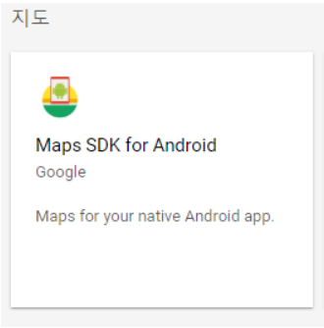
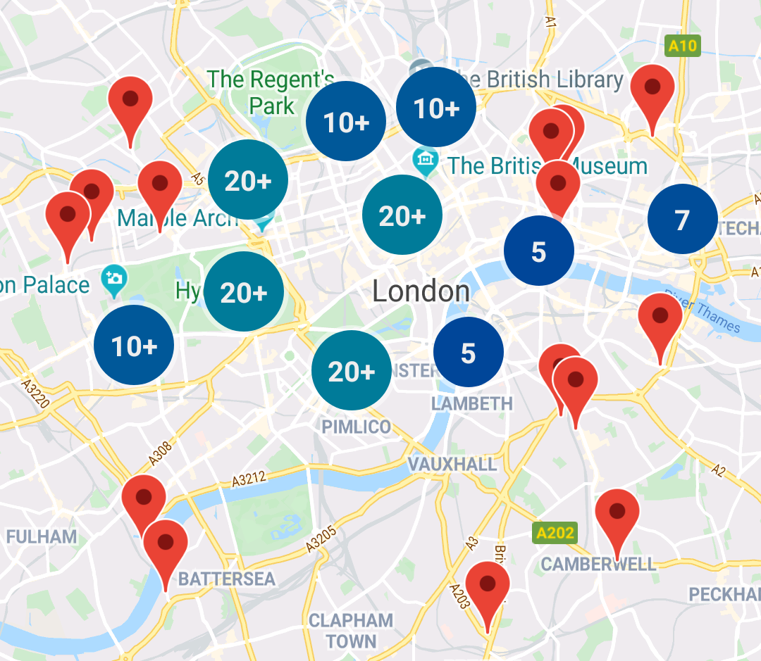
Ⅲ. 기능 :
C. 지도 앱에 연결해 본인 위치와의 거리 확인(길찾기 기능도 추가)
GooglePlayService에서 제공하는 Location 라이브러리로 위치 정보 얻음
Maps SDK for Android 사용해 구글맵 이용, 마커 표시
FusedLocationProviderClient로 구글맵에 현재 위치 표시
Marker Clustering으로 지도의 가독성 높임
현재 위치를 출발지로 설정, 카페 위치를 도착지로 설정하여
구글맵에서 검색(길찾기)

Slide 7
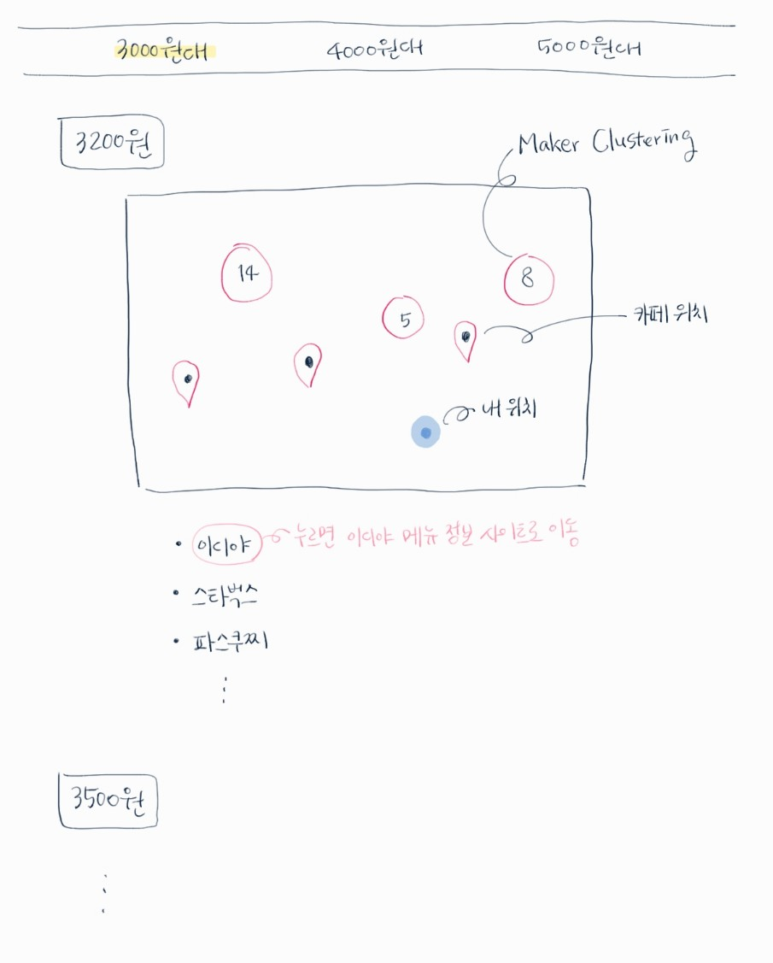
UI 초안

Slide 8
맵부분에서 마커 표시하는거 한 명, 가격 비교하고 하이퍼링크 거는거 한명, UI쪽 한 명
Ⅳ. 언어 :
Java
JavaScript
xml – UI 부분

Slide 9
맵부분에서 마커 표시하는거 한 명, 가격 비교하고 하이퍼링크 거는거 한명, UI쪽 한 명
Ⅴ. 역할 분배 :
맵 부분 구현(마커 표시, 구글맵에 연결) : 1명
가격 조사&비교, 하이퍼링크 : 2명
UI : 1명

